Slide 1
Event Sourcing
Ivan Paulovich

Slide 2
Ivan Paulovich
Software Craftmanship
MVP Reconnect
100loop.com

Slide 3
Agenda
O que é Event Sourcing?
Como funciona ES?
Como implementar Aggregates + ES?
Conheça o Projeto Jambo no GitHub

Slide 4
O que é Event Sourcing?
Garante que todas as modificações feitas no estado de uma entidade sejam armazenadas como uma sequência de eventos.

Slide 5
Como funciona Event Sourcing?
Eventos de Depósitos e Saques
Event Stream
Atual Projeção do Saldo das Contas Correntes
1 | Depositado | C/C: 4030-1 Valor: R$ 100,00 Data: 17/08/2017
2 | Depositado | C/C: 2060-0 Valor: R$ 200,00 Data: 18/08/2017
3 | Sacado | C/C: 4030-1 Valor: R$ 40,00 Data: 19/08/2017
4 | Sacado | C/C: 2060-0 Valor: R$ 50,00 Data: 23/08/2017
C/C | Saldo
4030-1 | R$ 60,00
2060-0 | R$ 150,00
4 | 3 | 2 | 1
Base Analítica em Linha do Tempo

Slide 6
Benefícios de Event Sourcing
Auditoria.
Escalabilidade.
Redundância.
Pronto para Big Data!

Slide 7
Auditoria
Faz parte da Arquitetura de Event Sourcing registrar:
Quem realizou cada evento.
Quando o evento ocorreu.
E o motivo.
As modificações são sempre incrementais.
Sem operação DELETE.

Slide 8
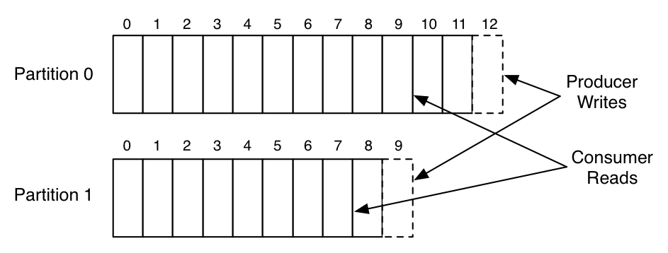
Escalabilidade
Um Event Stream é somente escrita.
Muito rápido.
Escala quando particionado.

Slide 9
Redundância
Permite múltiplas projeções e replay.
Geo-distribuído (On premise / Cloud).
Event Stream
Atual Projeção do Saldo das Contas Correntes
C/C | Saldo
4030-1 | R$ 60,00
2060-0 | R$ 150,00
4 | 3 | 2 | 1
Fonte da Verdade
Uma das possíveis projeções

Slide 10
Big Data Ready!
Base Analítica no Tempo
Base Documentos
Event Stream
Base Relacional
Base de Chaves / Valores
Base de Grafos

Slide 11
Como implementar ES?
CQRS
Aggregates + Event Sourcing
Domain-Driven-Design

Slide 12
Arquitetura em Camadas Tradicional
CQRS
Presentation Layer
Presentation Layer
Application Layer
Application Layer
Data Access Layer
Domain Layer
Domain Layer
Infrastructure Layer
Infrastructure Layer

Slide 13
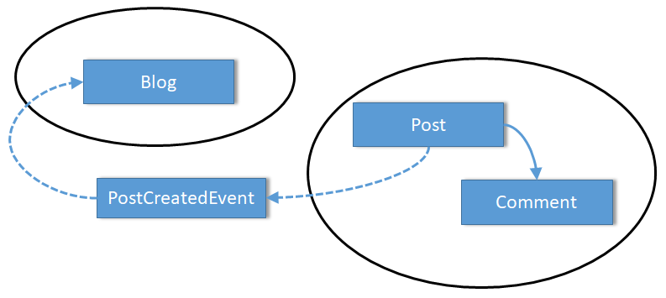
Domain-Driven-Design
A modelagem tática do DDD constrói o Domínio.
Investe-se na modelagem de Aggregates que lançam Domain Events.

Slide 14
Aggregates
Protege o quanto possível o grafo de entidades de acessos externos
Garante que o estado das entidades filhas são sempre consistentes
Determina um escopo de transação

Slide 15
Events
Algo que ocorreu no passado
Uma vez armazenado se torna imutável
Todo processamento relativo ao evento já foi realizado

Slide 16
Conheça o Projeto Jambo no GitHub
Open source no GitHub: https://github.com/ivanpaulovich/jambo/
Aggregates + Event Sourcing
Domain-Driven-Design
.NET Core 2.0
Docker

Slide 17
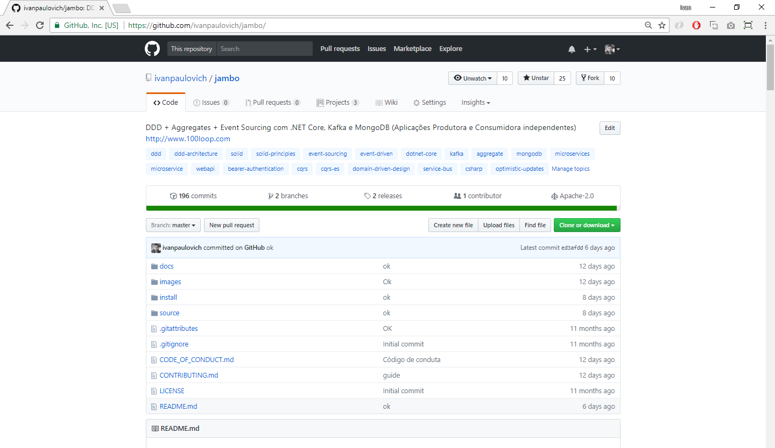

https://github.com/ivanpaulovich/jambo/

Slide 18
Como EU continuo o aprendizado?

Slide 19
Referências

